Slide 1
Рекомендации по секретарству

Slide 2
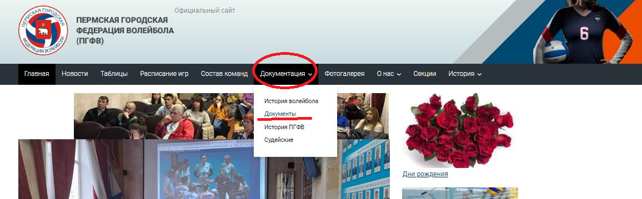
Где взять ПРОТОКОЛ для судейства:
Страница ДОКУМЕНТАЦИЯ, раздел ДОКУМЕНТЫ

Slide 3
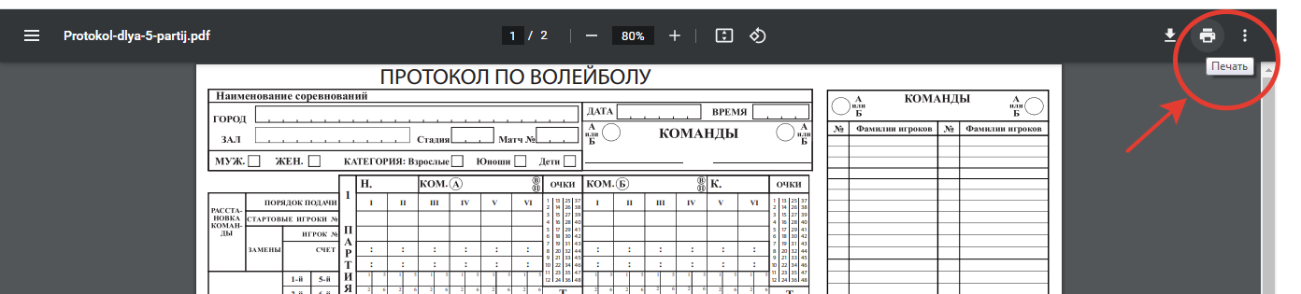
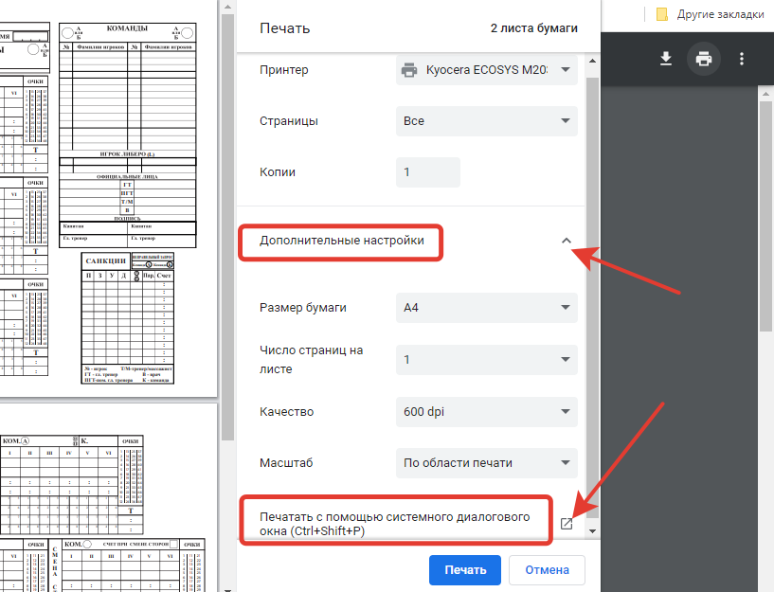
Выбрать печать, дополнительные настройки, выбрать – печатать с помощью системного диалогового окна.

Slide 4
Выбрать принтер, зайти в настройки, выбрать двусторонняя печать, выбрать переворачивать по короткой стороне.

Slide 5
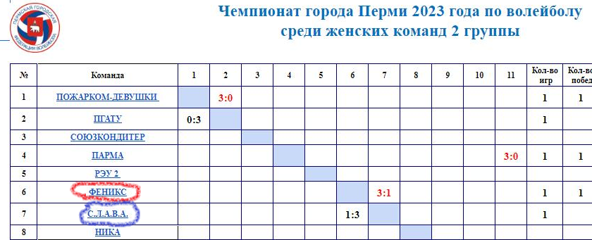
При заполнении протокола перед матчем обратить внимание, чтобы название команд соответствовало названию на сайте.
Клубные команды-дублеры обозначать цифрой «2». Например: ОКТАН – ОКТАН 2
В заглавии писать: Чемпионат города Перми 1 (2,3,4) группы.
или Кубок города Перми
Указывать номер игры. Номер игры можно узнать на сайте, страница – РАСПИСАНИЕ ИГР - Расписание игр на неделю, либо в расписании игр соответствующей группы.

Slide 6
Составы команд на игру заполнять собственноручно (разборчиво), не допускать заполнение протокола представителями команд (представители команд обязаны предоставить либо распечатанный паспорт команды, либо онлайн с сайта с помощью гаджета). Состав команды должен соответствовать списку, опубликованных игроков команды на сайте. Игроки, не имеющие фото на сайте, к игре не допускаются.
Составы команд можно посмотреть:
Раздел - Состав Команд в соответствующей группе
Радел – Таблицы (нажимая на название команды в таблице)
По окончанию матча занести результат игры на сайт - страница Расписание игр на неделю: счет по партиям и счет мячей по партиям, например:
Протокол матча, в ближайшее после игры время, доставить в офис федерации.
Теория по судейству игр по волейболу находится в разделе
О НАС – Судейская коллегия – Все о судействе.
Информация о судьях, обслуживающих соревнования, находится в разделе О НАС – Судейская коллегия.

